Slide 1
CHÀO MỪNG CÁC EM
ĐẾN VỚI TIẾT HỌC
HÔM NAY!

Slide 2
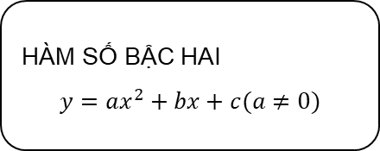
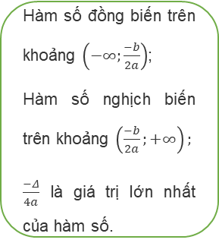
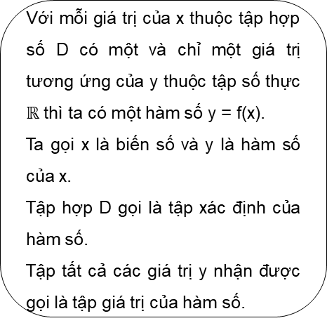
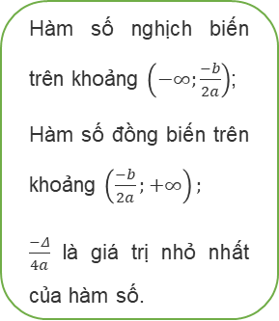
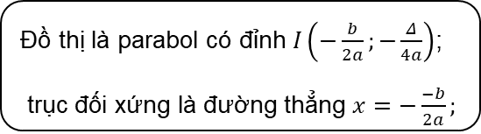
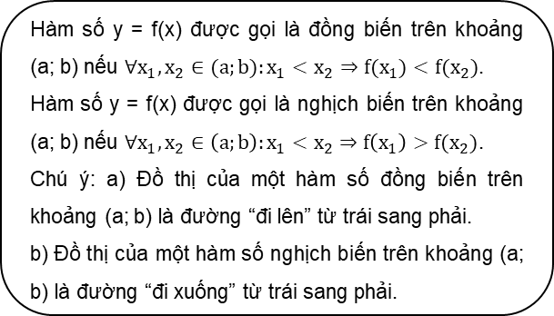
Với mỗi giá trị của x thuộc tập hợp số D có một và chỉ một giá trị tương ứng của y thuộc tập số thực $ℝ$ thì ta có một hàm số y = f(x).
Ta gọi x là biến số và y là hàm số của x.
Tập hợp D gọi là tập xác định của hàm số.
Tập tất cả các giá trị y nhận được gọi là tập giá trị của hàm số.
Đồ thị của hàm số y = f(x) xác định trên tập D là tập hợp tất cả các điểm M(x; f(x) trên mặt phẳng tọa độ với mọi x thuộc D.
Hàm số nghịch biến trên khoảng $\left(−∞;\frac{−b}{2a}\right)$;
Hàm số đồng biến trên khoảng $\left(\frac{−b}{2a};+∞\right);$
$\frac{−Δ}{4a}$ là giá trị nhỏ nhất của hàm số.
Hàm số y = f(x) được gọi là đồng biến trên khoảng (a; b) nếu $∀x_{1},x_{2}∈(a;b):x_{1}<x_{2}⇒f(x_{1})<f(x_{2})$.
Hàm số y = f(x) được gọi là nghịch biến trên khoảng (a; b) nếu $∀x_{1},x_{2}∈\left(a;b\right):x_{1}<x_{2}⇒f\left(x_{1}\right)>f(x_{2})$.
Chú ý: a) Đồ thị của một hàm số đồng biến trên khoảng (a; b) là đường “đi lên” từ trái sang phải.
b) Đồ thị của một hàm số nghịch biến trên khoảng (a; b) là đường “đi xuống” từ trái sang phải.
HÀM SỐ
Y = f(x)
Hàm số đồng biến trên khoảng $\left(−∞;\frac{−b}{2a}\right)$;
Hàm số nghịch biến trên khoảng $\left(\frac{−b}{2a};+∞\right);$
$\frac{−Δ}{4a}$ là giá trị lớn nhất của hàm số.
HÀM SỐ BẬC HAI
$$y=ax^{2}+bx+c(a≠0)$$
Đồ thị là parabol có đỉnh $I\left(−\frac{b}{2a};−\frac{Δ}{4a}\right)$;
trục đối xứng là đường thẳng $x=−\frac{−b}{2a};$

Slide 3
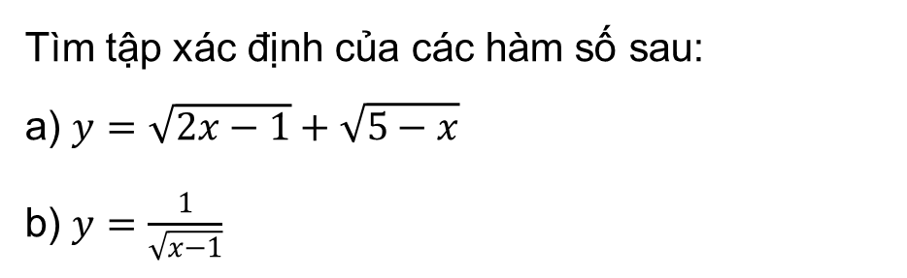

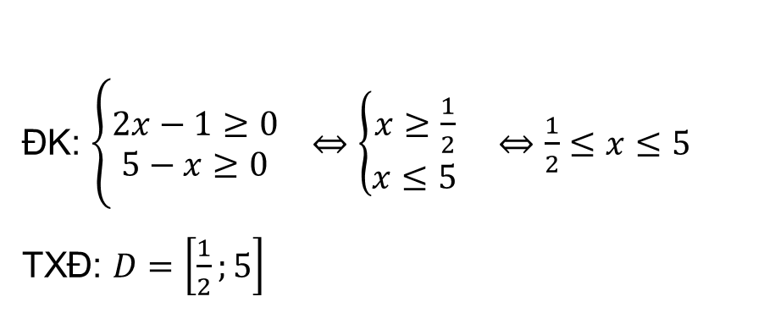
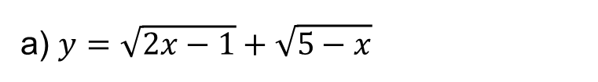
Bài 6.29
Tìm tập xác định của các hàm số sau:
a) $y=\sqrt{2x−1}+\sqrt{5−x}$
b) $y=\frac{1}{\sqrt{x−1}}$
Giải
b) $y=\frac{1}{\sqrt{x−1}}$
ĐK: $x−1>0⇔x>1$
TXĐ: $D=\left(1;+∞\right)$.
a) $y=\sqrt{2x−1}+\sqrt{5−x}$
ĐK: $\left\{\begin{aligned}2x−1≥0 \\ 5−x≥0\end{aligned} ⇔\left\{\begin{aligned}x≥\frac{1}{2} \\ x≤5\end{aligned}\right.\right. ⇔\frac{1}{2}≤x≤5$
TXĐ: $D=\left[\frac{1}{2};5\right]$

Slide 4
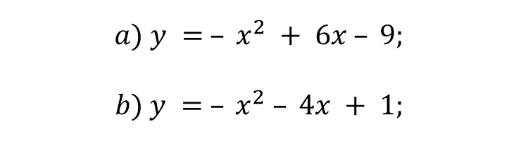
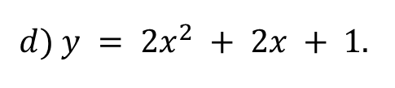

Với mỗi hàm số dưới đây, hãy vẽ đồ thị, tìm tập giá trị, khoảng đồng biến, khoảng nghịch biến của nó:
Bài 6.30
$$a) y = – x^{2} + 6x – 9;$$
$$b) y = – x^{2} – 4x + 1;$$
$$c) y = x^{2} + 4x;$$
$$d) y = 2x^{2} + 2x + 1.$$

Slide 5

Bài 6.34
Một công ty bắt đầu sản xuất và bán một loại máy tính xách tay từ năm 2018. Số lượng loại máy tính đó bán được trong hai năm liên tiếp 2018 và 2019 lần lượt là 3,2 nghìn và 4 nghìn chiếc. Theo nghiên cứu dự báo thị trường của công ty, trong khoảng 10 năm kể từ năm 2018, số lượng máy tính loại đó bán được mỗi năm có thể được mô tả bởi một hàm số bậc hai.
Giả sử t là thời gian (theo đơn vị năm) tính từ năm 2018. Số lượng loại máy tính đó bán được trong năm 2018 và năm 2019 lần lượt được biểu diễn bởi các điểm (0; 3,2) và (1; 4). Giả sử điểm (0; 3,2) là đỉnh đồ thị của hàm số bậc hai này.

Slide 6
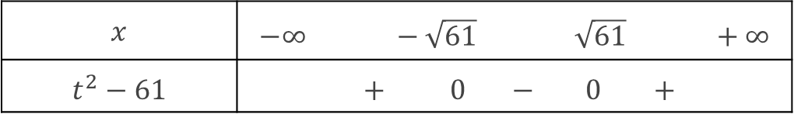
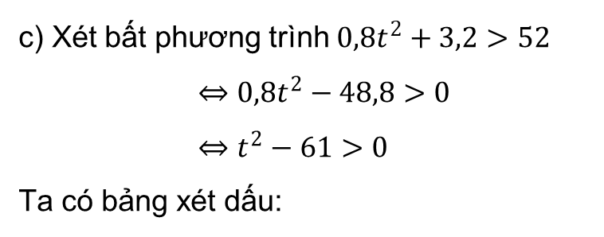
Giải
c) Xét bất phương trình $0,8t^{2}+3,2>52$
$$⇔0,8t^{2}−48,8>0$$
$$⇔t^{2}−61>0$$
Ta có bảng xét dấu:
Giải
$$x$$ | $$−∞ −\sqrt{61} \sqrt{61} +∞$$
$$t^{2}−61$$ | $+ 0 − 0 +$
Vậy từ năm 2026 trở đi thì số lượng máy tính xách tay bán được vượt 52 nghìn chiếc.

Slide 7
HẸN GẶP LẠI CÁC EM
Ở TIẾT HỌC SAU!

